Slide 1
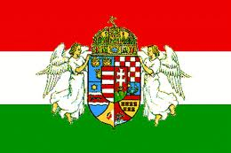
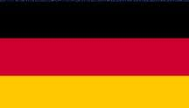
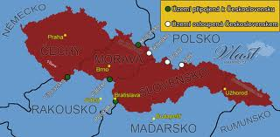
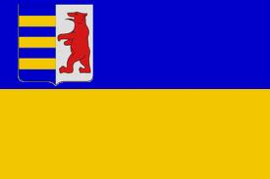
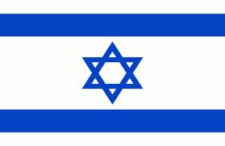
Spoluobčania či protivníci?

Slide 2
Mnohonárodnostný štát
I. Československá republika (1918 – 1938) bola mnohonárodnostným štátom...
Okrem dvoch hlavných národov Slovákov a Čechov ju tvorili národnostné menšiny
O I. československej republike sa zvyklo hovoriť
aj ako o „malom“ Rakúsko–Uhorsku...

Slide 3
Národnostné zloženie...
V I. Československej republike bolo nasledovné národnostné zloženie:
Česi – 7 miliónov
Nemci – 3,3 milióna
Slováci – 2,3 milióna
Maďari – 0,7 milióna
Rusíni – 0,5 milióna
Všimnite si, že I. ČSR bola mnohonárodnostným
štátom, kde ani jeden z národov nebol väčšinový
Čechov bolo iba 46%...preto jedným z východísk
v argumentácii proti nepriateľom ČSR bolo tvrdenie
o jednotnom československom národe, ktorý by tak tvoril
väčšinu → 60% ⬄ koncepcia „čechoslovakizmu“

Slide 4
Maďarská menšina
Na Slovensku boli najpočetnejšou národnostnou menšinou maďarskí občania ...z vládnuceho národa v bývalom Uhorsku sa takpovediac „z večera do rána“ stali národnostnou menšinou ⬄ ťažko sa prispôsobovali novým pomerom v I. ČSR
Na Slovensku bola cca 17% maďarská menšina

Slide 5
Nemecká menšina
Druhou najsilnejšou menšinou na Slovensku boli Nemci (Horný a Dolný Spiš, Handlová, banské oblasti...)
Na Slovensku bola cca 4,5% nemecká menšina

Slide 6
Ukrajinci a Rusíni
Národnostná menšina Rusínov a Ukrajincov tvorila na Slovensku 2,5% ← v bývalom Uhorsku im hrozilo splynutie s vládnucim národom (rovnako aj Slovákom), ale v I. ČSR (1918 – 1938) sa mohli slobodne rozvíjať → nachádzali sa hlavne na území Podkarpatskej Rusi, ktorá bola súčasťou I. ČSR medzivojnového obdobia

Slide 7
Židovská národnosť
Po prvý raz sa pri sčítaní obyvateľstva objavila aj židovská národnosť <= prihlásila sa k nej zhruba polovica obyvateľstva židovského vierovyznania
K židovskej národnosti sa prihlásilo zhruba
70000 ľudí, išlo hlavne o inteligenciu ako napr.:
obchodníci, bankári, podnikatelia, lekári, právnici,
učitelia...

Slide 8
Česi na Slovensku
Česi na Slovensku tvorili osobitnú národnostnú skupinu...bolo ich tu zhruba 120 000 a prichádzali sem za prácou (hlavne úradníci a učitelia) ⬄ čo spočiatku malo svoj význam pri potláčaní maďarizácie a „naštartovaní“ školstva, ale neskôr zaberali pracovné miesta už vyštudovanej slovenskej inteligencii...

Slide 9
Záväzky vlády ČSR...
Pri vytyčovaní hraníc československej republiky sa vláda zaviazala zachovávať:
Politické
Občianske
Kultúrne
Ak žilo v danej oblasti viacej ako 20% menšinového obyvateľstva ⬄ na školách a úradoch sa mohol používať ich materinský jazyk...
práva národnostných menšín

Slide 10
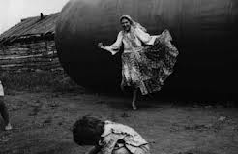
Rómska otázka
Zhruba 62000 obyvateľov Slovenska sa prihlásilo k rómskej etnickej skupine.
Patrili k najchudobnejším vrstvám spoločnosti.
Žili izolovane v osadách na okrajoch miest a dedín alebo kočovali.
V roku 1927 bol prijatý nedemokratický „Zákon o potulných cigánoch“, ktorý ich zbavil základných občianskych práv.

Slide 11
Národnostná pestrosť...
Národnostná rozmanitosť na Slovensku neprinášala iba problémy a konflikty, práve naopak => väčšina Slovákov žila v zhode s národnostnými menšinami...
Národnostný problém nebol iba problémom I. Československej republiky,
bol celoeurópskym problémom a nikdy sa ho nepodarilo uspokojivo
vyriešiť ⬄ pretrváva doteraz.

Slide 12
Použitá literatúra
www.wikipedia.sk
www.wikipedia.cz
Alternatívna učebnica dejepisu pre 9. ročník ZŠ: Slovensko v 20. storočí; R. Letz
Nová učebnica dejepisu pre 9. ročník ZŠ; D. Kováč, V. Kratochvíl, I. Kamenec

